Slide 1
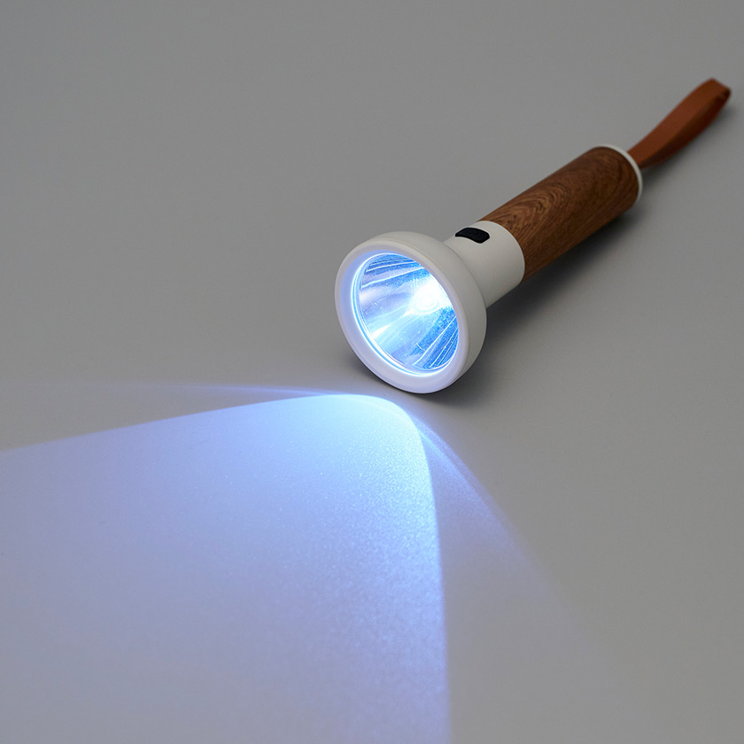
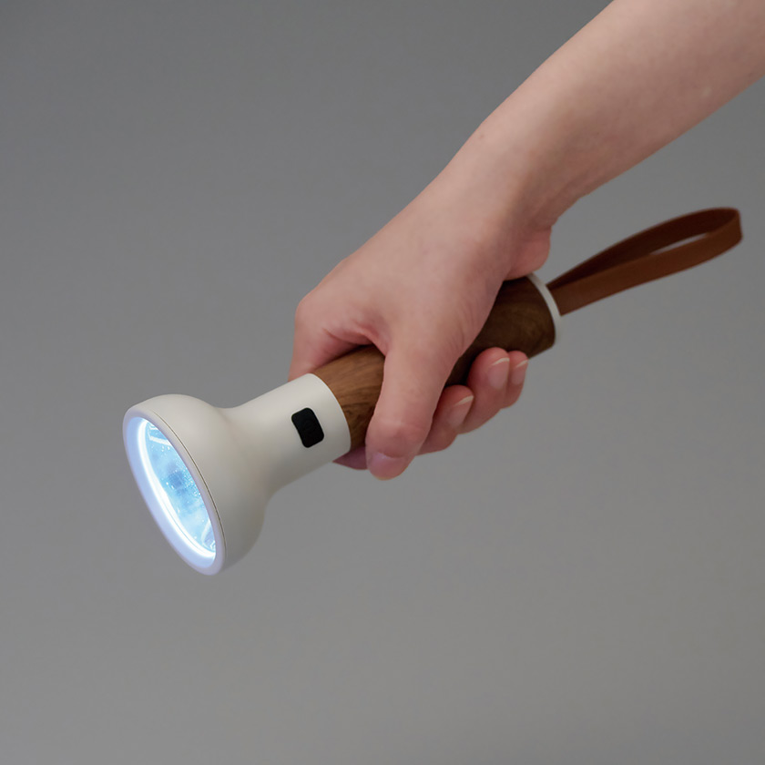
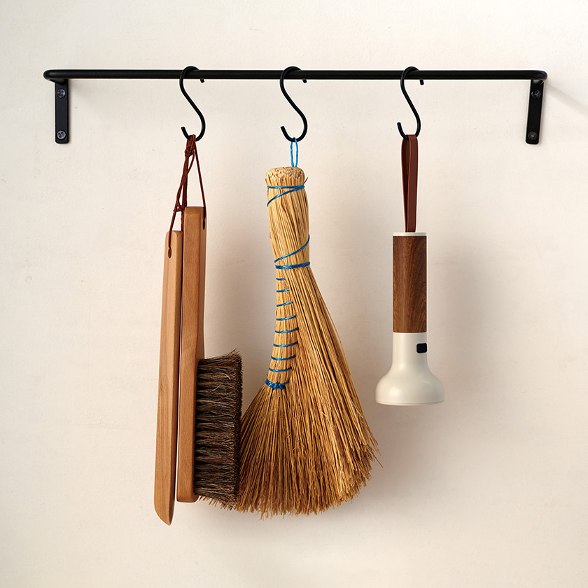
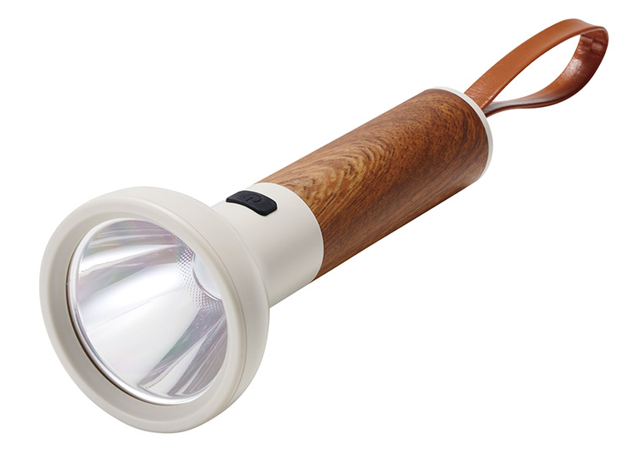
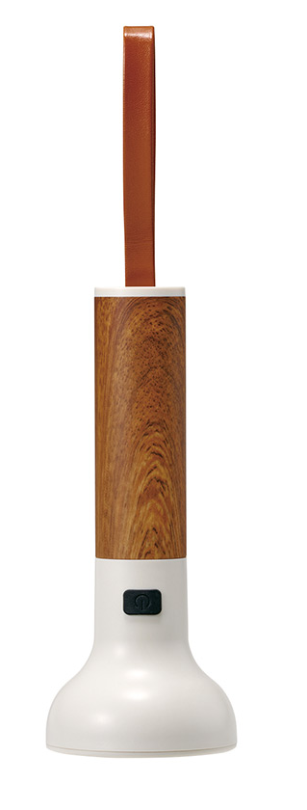
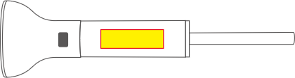
品番:L3757
COB懐中電灯
上代:\1,500(税込\1,650)
持ち手がウッド調でインテリアにも馴染むオシャレな懐中電灯。
災害時にも役立つ強力発光のCOBライト。
■商品情報
商品サイズ | Φ62.5×149㎜ (持ち手)Φ30㎜
重量 | 約60g
材質 | ABS、アルミ、シリコン、PU
本体色 | ナチュラル
備考 | 化粧箱入り(約70×68×160㎜) 単4電池×3本使用(別売) モード：強ライト⇒弱ライト⇒ストロボ 取扱説明書入り
梱入数 | 60
memo
■名入れ範囲
W50×H15㎜

